Slide 1

Об организации зимнего отдыха населения, проведении новогодних
и рождественских мероприятий с детьми.
О принятии дополнительных мер
по обеспечению пожарной безопасности
в период проведения новогодних
и рождественских праздников
23 декабря 2019 года
Кудряшов Сергей Владимирович,
министр образования и молодежной политики Чувашской Республики

Slide 2

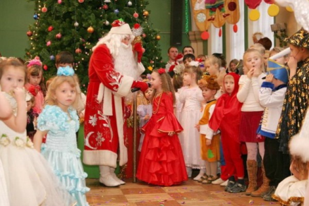
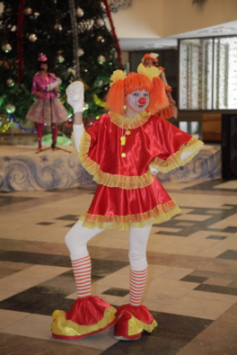
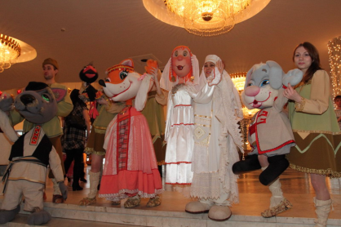
НОВОГОДНИЕ МЕРОПРИЯТИЯ
В ОБРАЗОВАТЕЛЬНЫХ ОРГАНИЗАЦИЯХ
Новогодние утренники, выставки новогодних поделок и подарков
в детских садах
(более 76 тыс. детей)
Новогодние представления
и концерты, балы-маскарады в школах
(более 138 тыс. школьников)
Новогодние представления в организациях дополнительного образования детей
(более 4 тыс. детей)

Slide 3
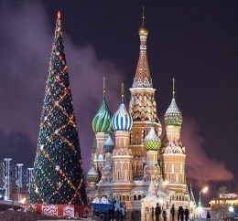
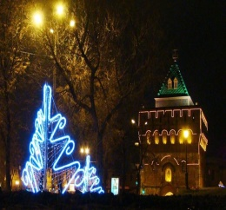
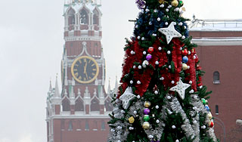
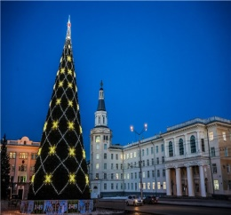
НОВОГОДНИЕ МЕРОПРИЯТИЯ ДЛЯ ДЕТЕЙ
ОБЩЕРОССИЙСКАЯ
НОВОГОДНЯЯ
ЁЛКА
В КРЕМЛЕ
НОВОГОДНЯЯ ЕЛКА ПОЛНОМОЧНОГО ПРЕДСТАВИТЕЛЯ ПРЕЗИДЕНТА РОССИЙСКОЙ ФЕДЕРАЦИИ В ПФО
НОВОГОДНЯЯ ЕЛКА МИНИСТЕРСТВА ПРОСВЕЩЕНИЯ РОССИЙСКОЙ ФЕДЕРАЦИИ
РЕСПУБЛИКАНСКИЕ НОВОГОДНИЕ ПРЕДСТАВЛЕНИЯ
25 декабря
24-25 декабря
24-26 декабря
26-27 декабря
46 школьников
20 детей
4 ребенка
1 500 детей
- дети, оставшиеся без попечения родителей;
- дети, добившиеся успехов в учебе;
- дети из социально незащищенных слоев;
- дети, родители которых являются участниками боевых действий
Обучающиеся Чувашского кадетского корпуса ПФО им. Героя Советского Союза А.В. Кочетова
Воспитанники учреждений для детей-сирот и детей, оставшихся без попечения родителей
Дети из всех муниципальных образований республики

Slide 4
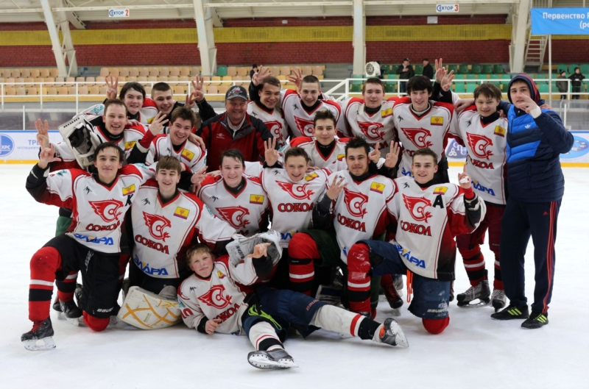
СПОРТИВНЫЕ МЕРОПРИЯТИЯ
Тренировки обучающихся перед предстоящими соревнованиями, входящими в зачет
XXI Спартакиады на Кубок Главы Чувашской Республики
XXI Спартакиады на Кубок Главы Чувашской Республики
Муниципальные и республиканские этапы соревнований по хоккею
«Золотая шайба»
1600 ДЕТЕЙ
Муниципальные этапы
чемпионата
Школьной волейбольной
лиги Чувашской Республики
6600 ЧЕЛОВЕК
Республиканские соревнования на лыжных дистанциях «Снежинка 2019»
«Снежинка 2019»
90 ЧЕЛОВЕК

Slide 5
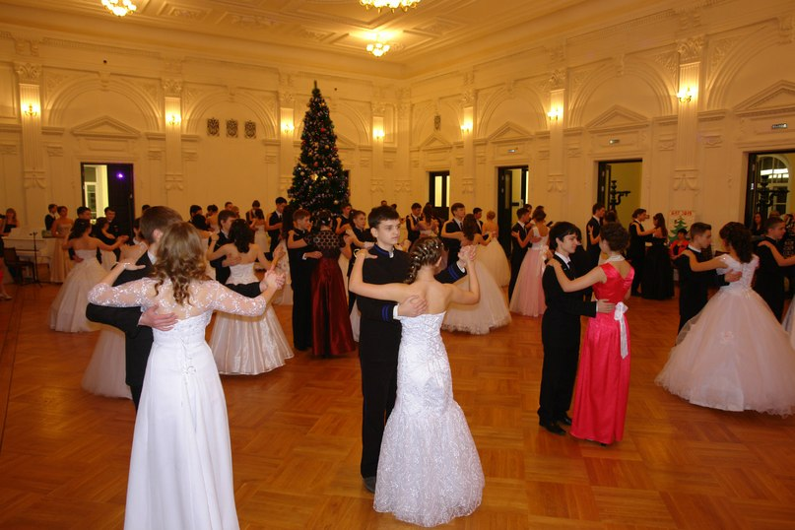
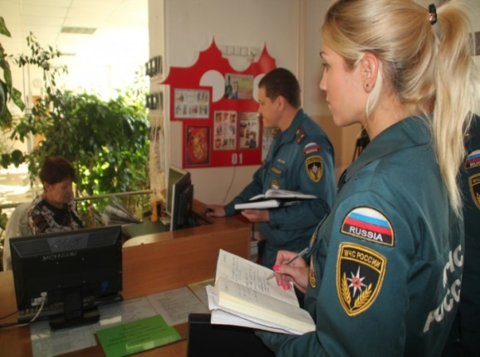
ОБЕСПЕЧЕНИЕ БЕЗОПАСНОСТИ В МЕСТАХ ПРОВЕДЕНИЯ МЕРОПРИЯТИЙ
Образовательные организации оборудованы системой автоматической пожарной сигнализации и оснащены эвакуационными выходами
Готовность помещений к проведению мероприятий проверяется специальными приемочными комиссиями
Назначаются ответственные лица за обеспечение пожарной безопасности
Во время мероприятий дети находятся под постоянным присмотром педагогов и ответственных лиц
Инструктажи для педагогов, ответственных лиц и обучающихся по вопросам обеспечения безопасности

